Slide 1
Задание Демонстрационного экзамена Вариант 3
Подготовил: горохов А.В.

Slide 2
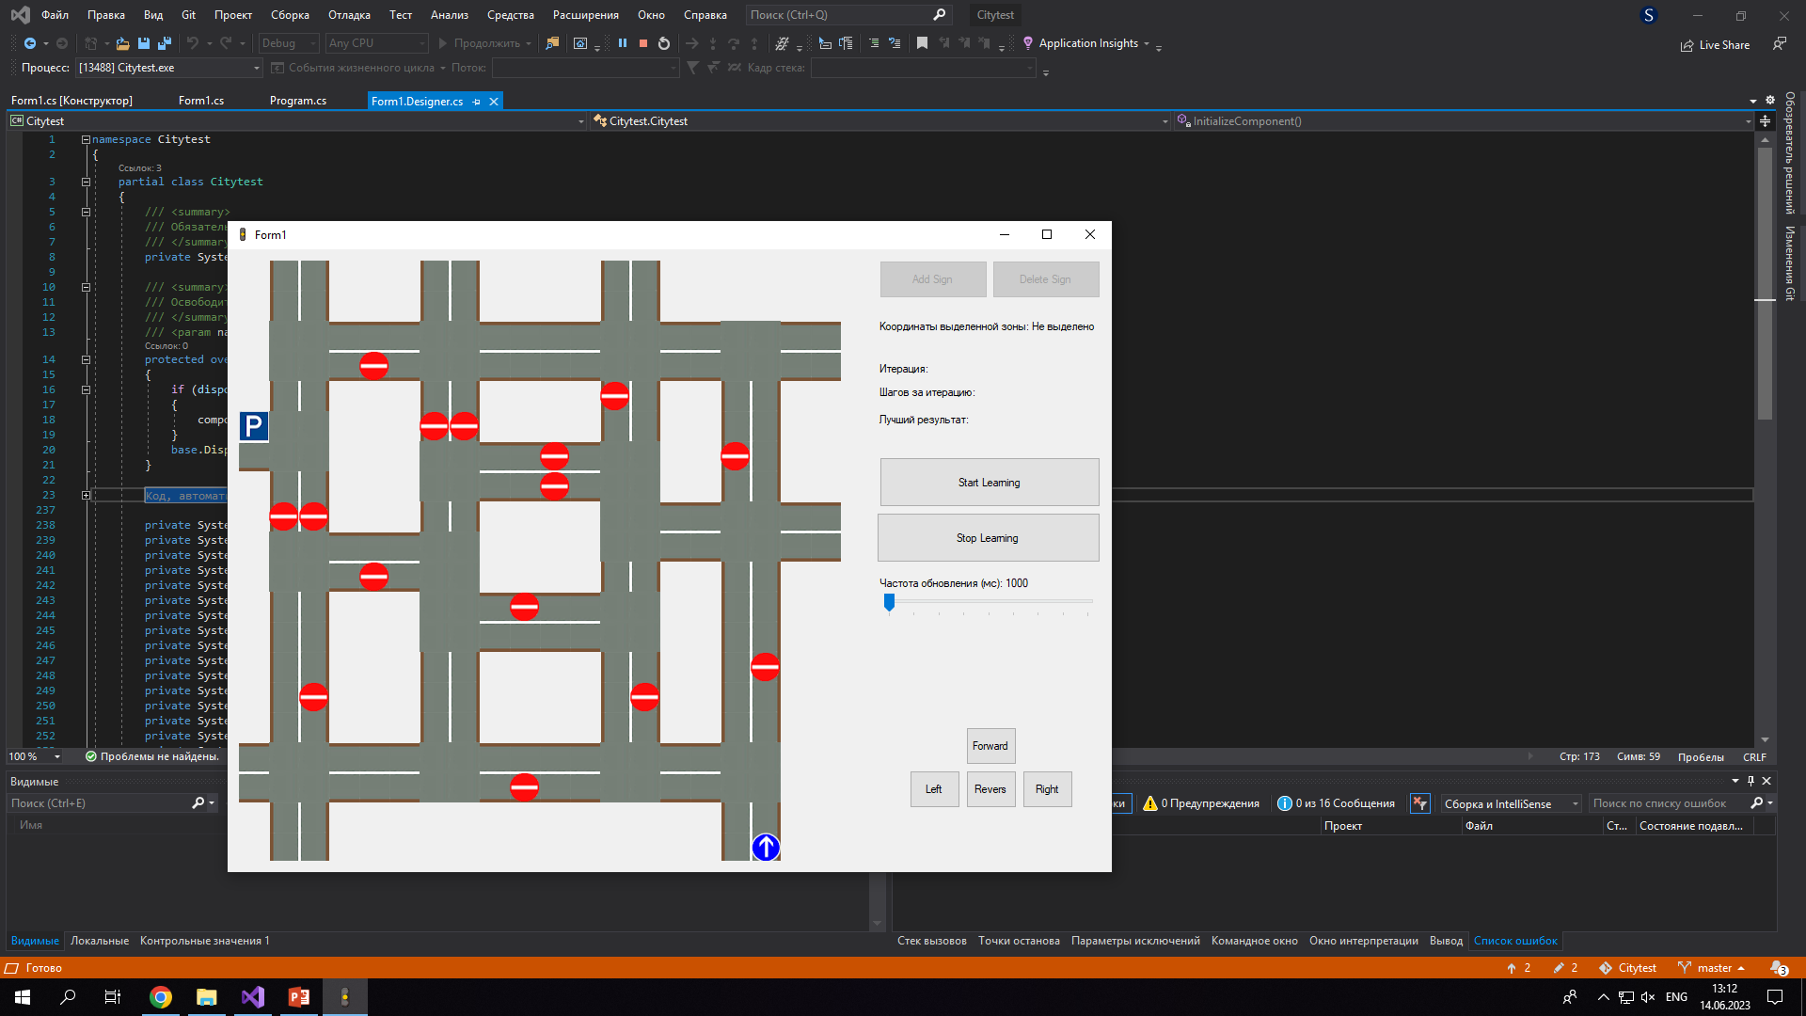
Модуль 1: “Разработка рабочего пространства и графического интерфейса”
Создано рабочее пространство по шаблону Разработан пользовательский интерфейс для работы с объектами рабочего пространства

Slide 3
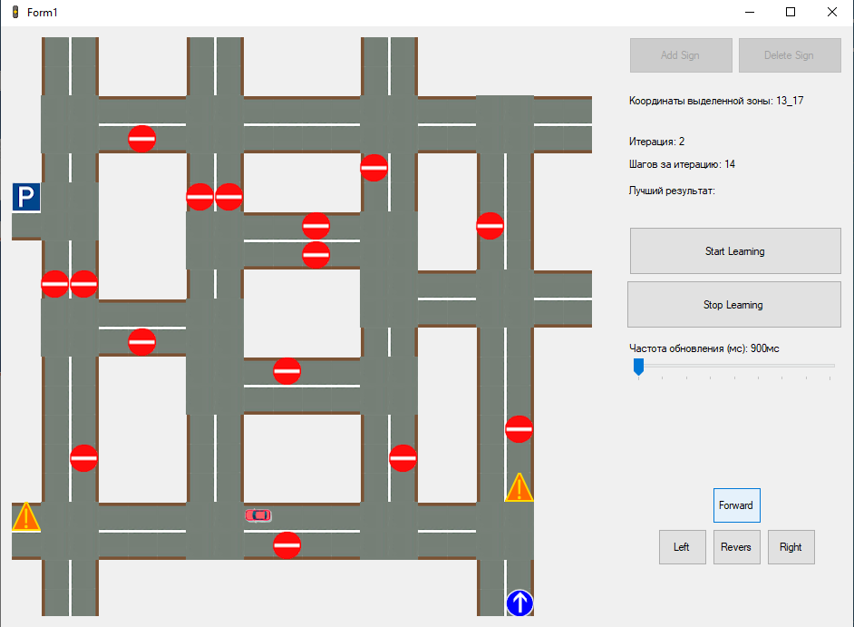
Модуль 2: “Разработка системы управления”
Добавлен функционал по управлению транспортом Заданы правила поведения транспорта Дополнен пользовательский интерфейс, а так же прописана логика движения с учетом правил движения

Slide 4
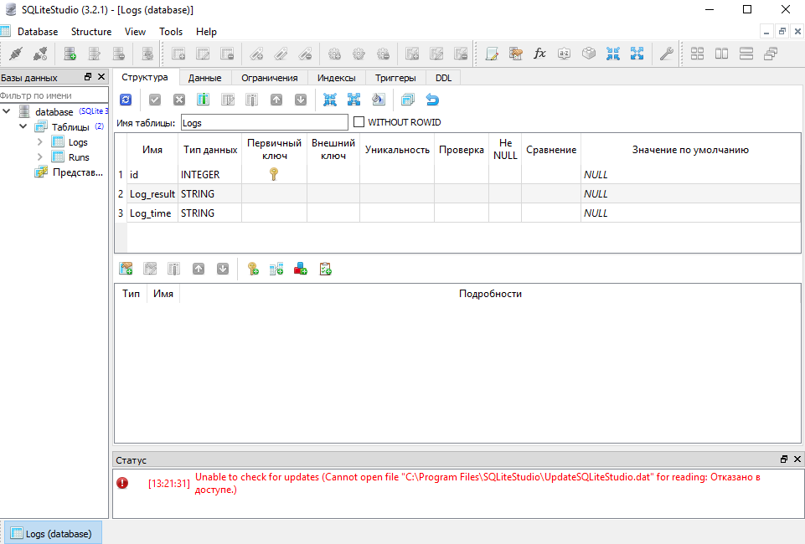
Модуль 3: “Проектирование, создание и подключение базы данных”
Создана база данных c таблицами для хранения информации о работе программы

Slide 5
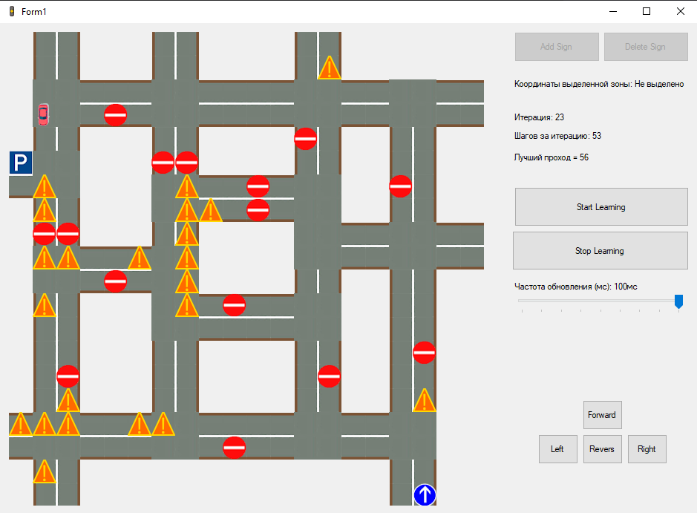
Модуль 4: ”Подключение, настройка и обучение модели искусственного интеллекта
Дополнен пользовательский интерфейс кнопками запуска Start Learning и остановки Stop Learning Добавлены в интерфейс счётчики и таймеры Реализована система обучения модели искусственного интеллекта

Slide 6
Спасибо за внимание!

